Slide 1
Lesson 10. Operational Amplifier

Slide 2
Introduction
Inverting & Non-inverting Amplifier
Linear Op-Amp Applications
Bias Current and Bandwidth Limitations
Explain basic concepts and definitions of an operational amplifier.
Explain fundamental circuits and applications using the operational amplifier.
Understand practical limitations of the operational amplifier.

Slide 3
1. Introduction
1.1. Ideal Op-Amp
1.2. Practical Op-Amp
1.3. Block Diagram of an Op-Amp
1.4. Signal Modes
1.5. Parameters

Slide 4
1. Introduction
1.1. Ideal Op-Amp
Operational amplifiers (op-amps) are very high gain dc coupled amplifiers with differential inputs.
One of the inputs is called the inverting input (-); the other is called the noninverting input. Usually there is a single output.
Most op-amps operate from plus and minus supply voltages, which may or may not be shown on the schematic symbol.

Slide 5
1. Introduction
1.1. Ideal Op-Amp
Simplify analysis of op-amp circuits.
Ideally, op-amps have infinite voltage gain, infinite bandwidth, infinite input impedance and zero output impedance.
Basic operating principles
Negligible current into its inputs
Difference between the inputs 0.
Limited by what its power supply
∞
∞

Slide 6
1. Introduction
1.2. Practical Op-Amp
Practical op-amps have characteristics that often can be treated as ideal for certain situations but can never actually attain ideal characteristics. In addition to finite gain, bandwidth, and input impedance, they have other limitations.

Slide 7
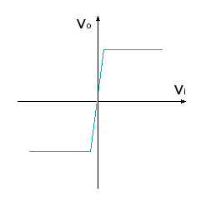
1. Introduction
1.2. Practical Op-Amp
Op Amp transfer characteristic curve
saturation
active region
V_{output} = β (V₊ – V–)
Open Loop Configuration is not useful.

Slide 8
1. Introduction
1.2. Practical Op-Amp
Open Loop Configuration
V_{output} = Α (V₊ – V–)
Gain Α = 10⁶
V–
–
V_{output}
V₊
+
When input difference is 15 µV, the output is 15 V, the power supply maximum.

Slide 9
1. Introduction
1.3. Block Diagram of an Operational Amplifier
Internally, the typical op-amp has a differential input, a voltage amplifier, and a push-pull output. The differential amplifier amplifies the difference in the two inputs.

Slide 10
1. Introduction
1.4. Signal Modes
The input signal can be applied to an op-amp in differential-mode or in common-mode.
Differential-mode signals are applied either as
single-ended (one side on ground) or
double-ended (opposite phases on the inputs).
Differential signals

Slide 11
1. Introduction
1.4. Signal Modes
The input signal can be applied to an op-amp in differential-mode or in common-mode.
Common-mode signals are applied to both sides with the same phase on both.
Usually, common-mode signals are from unwanted sources, and affect both inputs in the same way.
The result is that they are essentially cancelled at the output.
Common-mode signals

Slide 12
1. Introduction
1.4. Signal Modes
Common-Mode Rejection Ratio
The ability of an amplifier to amplify differential signals and reject common-mode signals is called the common-mode rejection ratio (CMRR).
CMRR is defined as
where A_{ol} is the open-loop differential-gain and A_{cm} is the common-mode gain
CMRR can also be expressed in decibels as

Slide 13
1. Introduction
1.4. Signal Modes
Common-Mode Rejection Ratio
Example:
What is CMRR in decibels for a typical 741C op-amp?
The typical open-loop differential gain for the 741C is 200,000 and the typical common-mode gain is 6.3.
Solution:
90 dB
(The minimum specified CMRR is 70 dB)

Slide 14
1. Introduction
1.5. Parameters
Z_{IN(d)} : The differential input impedance is the total resistance between the inputs
Z_{IN(cm)} : The common-mode input impedance is the resistance between each input and ground
Z_{out}: The output impedance is the resistance viewed from the output of the circuit.

Slide 15
1. Introduction
1.5. Parameters
The slew rate is the maximum rate of change of the output voltage in response to a step input voltage
Example: Determine the slew rate for the output response to a step input.
Solution:
= 6 V/μs

Slide 16
2. Inverting and Noninverting Amplifier
2.1. Negative Feedback
2.2. Noninverting Amplifier
2.3. Inverting Amplifier

Slide 17
2. Inverting and Noninverting Amplifier
2.1. Negative Feedback
Negative feedback is the process of returning a portion of the output signal to the input with a phase angle that opposes the input signal.
The advantage of negative feedback is that precise values of amplifier gain can be set. In addition, bandwidth and input/output impedances can be controlled.
17

Slide 18
2. Inverting and Noninverting Amplifier
2.2. Noninverting Amplifier
A noninverting amplifier is a configuration in which the signal is on the noninverting input and a portion of the output is returned to the inverting input.
Feedback forces V_{f} to be equal to V_{in}, hence V_{in} is across R_{i}.
The closed-loop gain of the noninverting amplifier is:
Shall we prove it ?
18

Slide 19
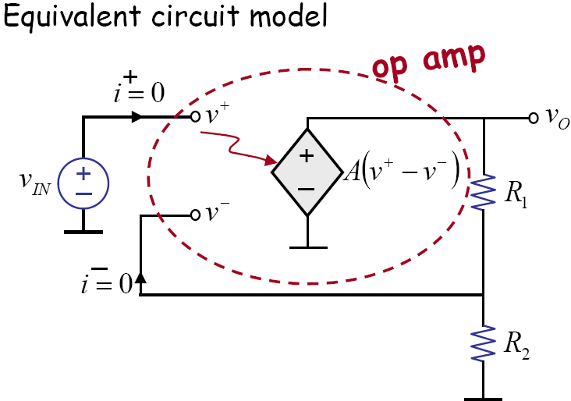
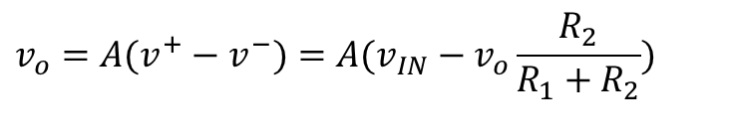
2. Inverting and Noninverting Amplifier
2.2. Noninverting Amplifier
$$v_{o}=A(v^{+}−v^{−})=A(v_{IN}−v_{o}\frac{R_{2}}{R_{1}+R_{2}})$$
What happens when “A” is very large?
19
Notes:
Để đánh giá tần số cắt do tụ Cc ảnh hưởng, ta cần biểu diễn hệ số khuếch đại điện áp là tỉ số giữa Vo trên RL và điện áp khuếch đại không tải.
Áp dụng cách thức đã trình bày ở mục 2.2.

Slide 20
2. Inverting and Noninverting Amplifier
2.2. Noninverting Amplifier
Closed-loop gain
A_{f}=v_{o}/v_{in}
Gain
Closed-loop gain: determined by resistor ratio
insensitive to A, temperature
20
Notes:
Để đánh giá tần số cắt do tụ Cc ảnh hưởng, ta cần biểu diễn hệ số khuếch đại điện áp là tỉ số giữa Vo trên RL và điện áp khuếch đại không tải.
Áp dụng cách thức đã trình bày ở mục 2.2.

Slide 21
2. Inverting and Noninverting Amplifier
2.2. Noninverting Amplifier
Example: Determine the gain of the noninverting amplifier shown.
Solution:
= 25.8
21
Notes:
Để đánh giá tần số cắt do tụ Cc ảnh hưởng, ta cần biểu diễn hệ số khuếch đại điện áp là tỉ số giữa Vo trên RL và điện áp khuếch đại không tải.
Áp dụng cách thức đã trình bày ở mục 2.2.

Slide 22
2. Inverting and Noninverting Amplifier
2.2. Noninverting Amplifier
A special case of the inverting amplifier is when R_{f} =0 and R_{i} = ∞.
Voltage Follower (unity gain buffer with a gain of 1)
Α(V_{P}–V_{N} )=V_{o}
but V_{o} = V_{N}
so Α(V_{P}–V_{o} )=V_{o}
ΑV_{P}=V_{o} + ΑV_{o}
ΑV_{P}=(1 + Α)V_{o}
But Α is huge (10⁶)
Α ≅ (1 + Α)
V_{P}=V_{o}
V_{N}
–
V_{output}
V_{P}
+
Purpose: A voltage follower buffers a delicate investigation system from a demanding measurement system.
22
Notes:
The input impedance of the voltage follower is very high, producing an excellent circuit for isolating one circuit from another, which avoids "loading" effects.
Op amp draws negligible input current (not disturbing the investigation system) while being able to deliver significant output current (to meet the demands of the measurement system) in such a way that the output voltage is the same as the input voltage.

Slide 23
2. Inverting and Noninverting Amplifier
2.3. Inverting Amplifier
An inverting amplifier is a configuration in which the noninverting input is grounded and the signal is applied through a resistor to the inverting input.
Feedback forces the inputs to be nearly identical; hence the inverting input is very close to 0 V. The closed-loop gain of the inverting amplifier is
0 V (virtual ground)
23
Notes:
Để đánh giá tần số cắt do tụ Cc ảnh hưởng, ta cần biểu diễn hệ số khuếch đại điện áp là tỉ số giữa Vo trên RL và điện áp khuếch đại không tải.
Áp dụng cách thức đã trình bày ở mục 2.2.

Slide 24
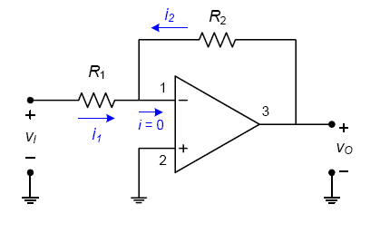
2. Inverting and Noninverting Amplifier
2.3. Inverting Amplifier
24
Notes:
Để đánh giá tần số cắt do tụ Cc ảnh hưởng, ta cần biểu diễn hệ số khuếch đại điện áp là tỉ số giữa Vo trên RL và điện áp khuếch đại không tải.
Áp dụng cách thức đã trình bày ở mục 2.2.

Slide 25
2. Inverting and Noninverting Amplifier
2.3. Inverting Amplifier
We can adjust the closed-loop gain by changing the ratio of R₂ and R_{1.}
We can make it arbitrarily large or small and with the desired accuracy depending on the accuracy of the resistors.
The terminal 1 is a virtual ground since terminal 2 is grounded
Notes:
Để đánh giá tần số cắt do tụ Cc ảnh hưởng, ta cần biểu diễn hệ số khuếch đại điện áp là tỉ số giữa Vo trên RL và điện áp khuếch đại không tải.
Áp dụng cách thức đã trình bày ở mục 2.2.

Slide 26
2. Inverting and Noninverting Amplifier
2.3. Inverting Amplifier
Example: Determine the gain of the inverting amplifier shown.
Solution:
= −24.8
The minus sign indicates inversion.
Notes:
Để đánh giá tần số cắt do tụ Cc ảnh hưởng, ta cần biểu diễn hệ số khuếch đại điện áp là tỉ số giữa Vo trên RL và điện áp khuếch đại không tải.
Áp dụng cách thức đã trình bày ở mục 2.2.

Slide 27
3. Linear Op-Amp Applications
3.1. Summing & Averaging
3.2. Scaling Adder
3.3. Subtracting
3.4 Practical Applications

Slide 28
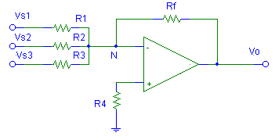
3. Linear Op-Amp Applications
3.1. Summing & Averaging
Summing Amplifiers
For node N，
Let
R_{f} /R = 1/3 => Averaging
Summing
28
Notes:
Để đánh giá tần số cắt do tụ Cc ảnh hưởng, ta cần biểu diễn hệ số khuếch đại điện áp là tỉ số giữa Vo trên RL và điện áp khuếch đại không tải.
Áp dụng cách thức đã trình bày ở mục 2.2.

Slide 29
3. Linear Op-Amp Applications
3.1. Summing & Averaging
Example: What is V_{OUT} if the input voltages are +5.0 V, -3.5 V and +4.2 V and all resistors = 10 kW?
Solution:
V_{OUT} = −(V_{IN1} + V_{IN2} + V_{IN3})
= −(+5.0 V − 3.5 V + 4.2 V)
= −5.7 V
Example: Assume R₁ = R₂ = R₃ = 10 kW and R_{f} = 3.3 kW?
Solution:
V_{OUT} = −⅓(V_{IN1} + V_{IN2} + V_{IN3})
= −⅓(+5.0 V − 3.5 V + 4.2 V)
= −1.9 V
Notes:
Để đánh giá tần số cắt do tụ Cc ảnh hưởng, ta cần biểu diễn hệ số khuếch đại điện áp là tỉ số giữa Vo trên RL và điện áp khuếch đại không tải.
Áp dụng cách thức đã trình bày ở mục 2.2.

Slide 30
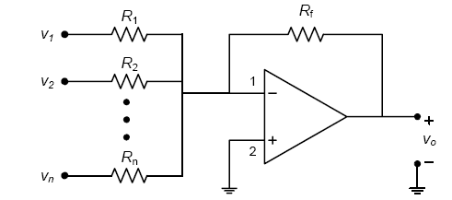
3. Linear Op-Amp Applications
3.2. Scaling Adder
Scaling Adder (Weighted Summer)
Notes:
Để đánh giá tần số cắt do tụ Cc ảnh hưởng, ta cần biểu diễn hệ số khuếch đại điện áp là tỉ số giữa Vo trên RL và điện áp khuếch đại không tải.
Áp dụng cách thức đã trình bày ở mục 2.2.

Slide 31
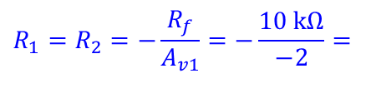
3. Linear Op-Amp Applications
3.2. Scaling Adder
Example: Assume you need to sum the inputs from three microphones. The first two microphones require a gain of -2, but the third microphone requires a gain of -3. What are the values of the input Rs (R₁ , R₂ , R₃) if R_{f} = 10 kΩ?
Solution:
$$R_{1}=R_{2}=−\frac{R_{f}}{A_{v1}}=−\frac{10 \text{k}Ω}{−2}=$$
5.0 kΩ
3.3 kΩ
Notes:
Để đánh giá tần số cắt do tụ Cc ảnh hưởng, ta cần biểu diễn hệ số khuếch đại điện áp là tỉ số giữa Vo trên RL và điện áp khuếch đại không tải.
Áp dụng cách thức đã trình bày ở mục 2.2.

Slide 32
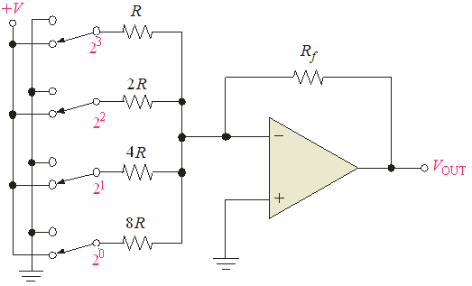
3. Linear Op-Amp Applications
3.2. Scaling Adder
An application of a scaling adder is the D/A converter circuit shown here. The resistors are inversely proportional to the binary column weights.
Because of the precision required of resistors, the method is useful only for small DACs.
Notes:
Để đánh giá tần số cắt do tụ Cc ảnh hưởng, ta cần biểu diễn hệ số khuếch đại điện áp là tỉ số giữa Vo trên RL và điện áp khuếch đại không tải.
Áp dụng cách thức đã trình bày ở mục 2.2.

Slide 33
3. Linear Op-Amp Applications
3.2. Scaling Adder
Binary
Analog
number
output
(volts)
“Weighted-adder D/A converter”
0
0
0
0
0
0
0
0 1
.5
0
0 1 0
1
S4
10K
0
0 1
1
1.5
0 1 0
0
2
20K
0 1 0 1
2.5
S3
0 1
1 0
3
40K
5K
8V
₊ ₋
S2
0 1
1
1
3.5
80K
1 0
0
0
4
−
−
1 0
0 1
4.5
+
V₀
+
S1
1 0 1 0
5
1 0 1
1
5.5
4-Bit D/A
1
1 0
0
6
S1 closed if LSB =1
S2 " if next bit = 1
S3 " if " " = 1
S4 " if MSB = 1
1
1 0 1
6.5
1
1
1 0
7
1
1
1
1
7.5
MSB
LSB
Notes:
Để đánh giá tần số cắt do tụ Cc ảnh hưởng, ta cần biểu diễn hệ số khuếch đại điện áp là tỉ số giữa Vo trên RL và điện áp khuếch đại không tải.
Áp dụng cách thức đã trình bày ở mục 2.2.

Slide 34
3. Linear Op-Amp Applications
3.2. Scaling Adder
8
7
6
5
Analog Output (V)
4
3
2
1
0
0
2
4
6
8
10
12
14
16
0000
0001
1000
1111
0100
Digital Input
Notes:
Để đánh giá tần số cắt do tụ Cc ảnh hưởng, ta cần biểu diễn hệ số khuếch đại điện áp là tỉ số giữa Vo trên RL và điện áp khuếch đại không tải.
Áp dụng cách thức đã trình bày ở mục 2.2.

Slide 35
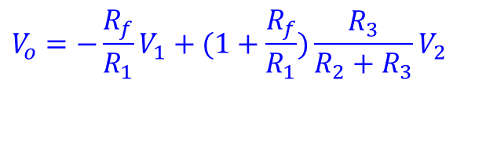
3. Linear Op-Amp Applications
3.3. Subtracting Amplifier
With inverting and non-inverting amplifier, we can determine the difference between two voltages.
$$V_{o}=−\frac{R_{f}}{R_{1}}V_{1}+(1+\frac{R_{f}}{R_{1}})\frac{R_{3}}{R_{2}+R_{3}}V_{2}$$
R_{f}
R₁
–
V₁
V_{o}
R₁ = R₂ and R_{f} = R₃, then
V_{o} = [R_{f}/R₁] (V₂ - V₁)
V₂
+
R₂
R₃
R₁ = R₂ = R_{f} = R₃, then
V_{o} = (V₂ - V₁)
Notes:
Để đánh giá tần số cắt do tụ Cc ảnh hưởng, ta cần biểu diễn hệ số khuếch đại điện áp là tỉ số giữa Vo trên RL và điện áp khuếch đại không tải.
Áp dụng cách thức đã trình bày ở mục 2.2.

Slide 36
3. Linear Op-Amp Applications
3.4. Practical Applications
A Thermocouple
Thermocouples are used in pairs.
The voltage difference is related to the temperature.
A difference amplifier is perfect for this job.
R_{f}
V_{o} = [R_{f}/R_{in}] (V_{t} - V_{s}) ⇒ T(V_{o})
R_{in}
V_{s}
copper
–
V_{o}
constantan
copper
+
V_{t}
R_{in}
Standard temperature 0 ˚C
Test temperature ?
R_{f}

Slide 37
3. Linear Op-Amp Applications
3.4. Practical Applications
A Spectrometer
A photodiode can be used as a transducer;
Its resistance changes when light impinges on it.
Resistance is inversely proportional to the power of the impinging light source.
Sample
solution
Reference
solution (blank)
V_{o} = -(R_{ref}/R_{sample}) V_{source}
V_{o} = k (P_{sample}/P_{ref})
R_{sample}
R_{ref}
V_{source}
–
V_{o}
+
37
Notes:
May do Quang pho

Slide 38
4. Bias Current and Bandwidth Limitations
4.1. Bias Current Compensation
4.2. Bandwidth Limitations

Slide 39
4. Bias Current and Bandwidth Limitations
4.1. Bias Current Compensation
For op-amps with a BJT input stage, bias current can create a small output error voltage.
To compensate for this, a resistor equal to R_{i}||R_{f} is added to one of the inputs.
Noninverting amplifier
Inverting amplifier
Notes:
Để đánh giá tần số cắt do tụ Cc ảnh hưởng, ta cần biểu diễn hệ số khuếch đại điện áp là tỉ số giữa Vo trên RL và điện áp khuếch đại không tải.
Áp dụng cách thức đã trình bày ở mục 2.2.

Slide 40
4. Bias Current and Bandwidth Limitations
4.2. Bandwidth Limitations
Many op-amps have a roll off rate determined by a single low-pass RC circuit, giving a constant -20 dB/decade down to unity gain.
Op-amps with this characteristic are called compensated op-amps.
The blue line represents the open-loop frequency characteristic (Bode plot) for the op-amp.
Notes:
Để đánh giá tần số cắt do tụ Cc ảnh hưởng, ta cần biểu diễn hệ số khuếch đại điện áp là tỉ số giữa Vo trên RL và điện áp khuếch đại không tải.
Áp dụng cách thức đã trình bày ở mục 2.2.

Slide 41
4. Bias Current and Bandwidth Limitations
4.2. Bandwidth Limitations
For op-amps with a -20 dB/decade open-loop gain, the closed-loop critical frequency is given by f_{c(cl)} = f_{c(ol)}(1 + BA_{ol(mid)})
The closed-loop critical frequency is higher than the open-loop critical frequency by the factor (1 + BA_{ol(mid)}). This means that you can achieve a higher BW by accepting less gain.
For a compensated op-amp, A_{cl} f_{(cl)} = A_{ol} f_{c(ol)} = f_{T}
Notes:
Để đánh giá tần số cắt do tụ Cc ảnh hưởng, ta cần biểu diễn hệ số khuếch đại điện áp là tỉ số giữa Vo trên RL và điện áp khuếch đại không tải.
Áp dụng cách thức đã trình bày ở mục 2.2.

Slide 42
4. Bias Current and Bandwidth Limitations
4.2. Bandwidth Limitations
The equation, A_{cl} f_{(cl)} = A_{ol} f_{c(ol)} shows that the product of the gain and bandwidth are constant.
The gain-bandwidth product is also equal to the unity gain frequency.
That is f_{T} = A_{cl} f_{c(cl)}, where f_{T} is the unity-gain bandwidth.
Example: The f_{T} for a 741C op amp is 1 MHz. What is the BW_{cl} for the amplifier?
Solution:
38.8 kHz
Notes:
Để đánh giá tần số cắt do tụ Cc ảnh hưởng, ta cần biểu diễn hệ số khuếch đại điện áp là tỉ số giữa Vo trên RL và điện áp khuếch đại không tải.
Áp dụng cách thức đã trình bày ở mục 2.2.

Slide 43
Quiz 1.
Quiz Number | 1 | Quiz Type | OX | Example Select
Question | The ideal op-amp has
Example | Zero input impedance and zero output impedance Zero input impedance and infinite output impedance Infinite input impedance and zero output impedance Infinite input impedance and infinite output impedance
Answer | C
Feedback

Slide 44
Quiz 2.
Quiz Number | 2 | Quiz Type | OX | Example Select
Question | Given a noninverting amplifier with a gain of 10 and a gain-bandwidth product of 1.0 MHz, the expected high critical frequency is
Example | 100 Hz 1.0 kHz 10 kHz 100 kHz
Answer | D
Feedback

Slide 45
Summary
Operational amplifier: A type of amplifier that has very high voltage gain, very high input impedance, very low output impedance and good rejection of common-mode signals.
Differential mode: A mode of op-amp operation in which two opposite-polarity signals voltages are applied to the two inputs (double-ended) or in which a signal is applied to one input and ground to the other input (single-ended).
Common mode: A condition characterized by the presence of the same signal on both inputs
Open-loop voltage gain: The voltage gain of an op-amp without external feedback.
Negative feedback: The process of returning a portion of the output signal to the input of an amplifier such that it is out of phase with the input.
Closed-loop voltage gain: The voltage gain of an op-amp with external feedback.
Gain-bandwidth product: A constant parameter which is always equal to the frequency at which the op-amp’s open-loop gain is unity (1).
Notes:
Trang tổng kết bài học
Đề mục 1. Solving….Tree: font size 20 , noi dung 18

Slide 46
다음시간 안내
Lesson 11: Op-Amp Applications (I)
[1] Electronics devices and Circuits theory – Robert Boylestad, Louis Nashelsky, Prentice Hall, 11th edition
[2] Fundamental of Microelectronics – Behzad Razavi, Wiley, Preview Edition 2006
[3] Electronics Fundamentals : Circuits, Devices, and Applications - Thomas L. Floyd, David. L. Buchla, Pearson, 8th Edition
Notes:
Tài liệu tham khảo va gioi thieu bai hoc tiep theo

